Slide 2
Grøn Open Access på DTU
Af Beatrice Raarup, bibliotekar, DTU Bibliotek

Slide 3
”Den Nationale Strategi for Open Access anbefaler Grøn Open Access, og DTU er forpligtet til at efterleve denne strategi.”
DTU’s publiceringspolitik, s. 5

Slide 4
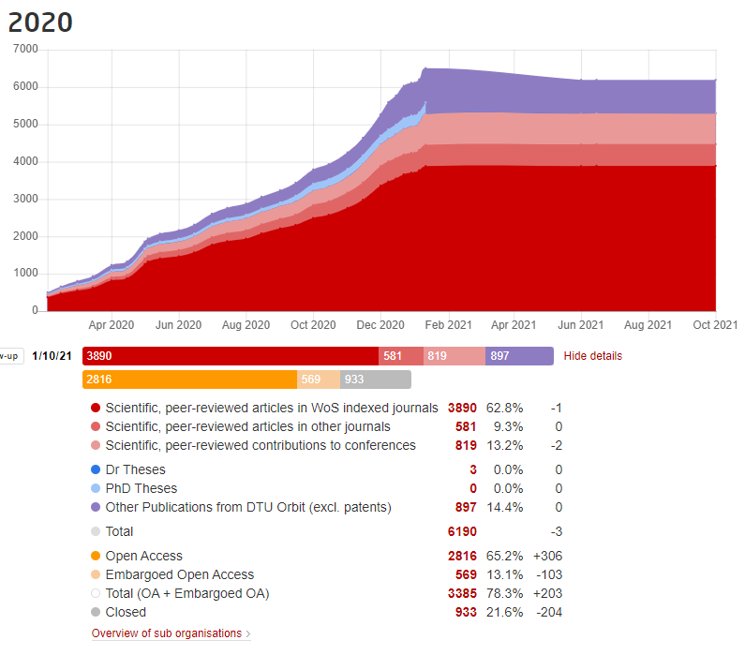
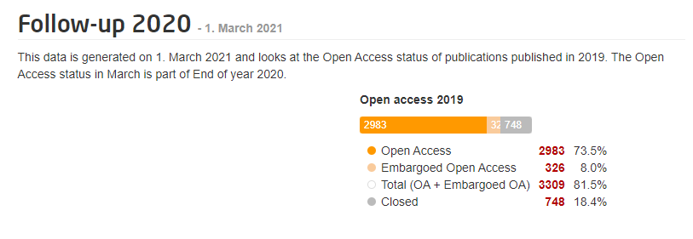
Vi holder øje…

Slide 5
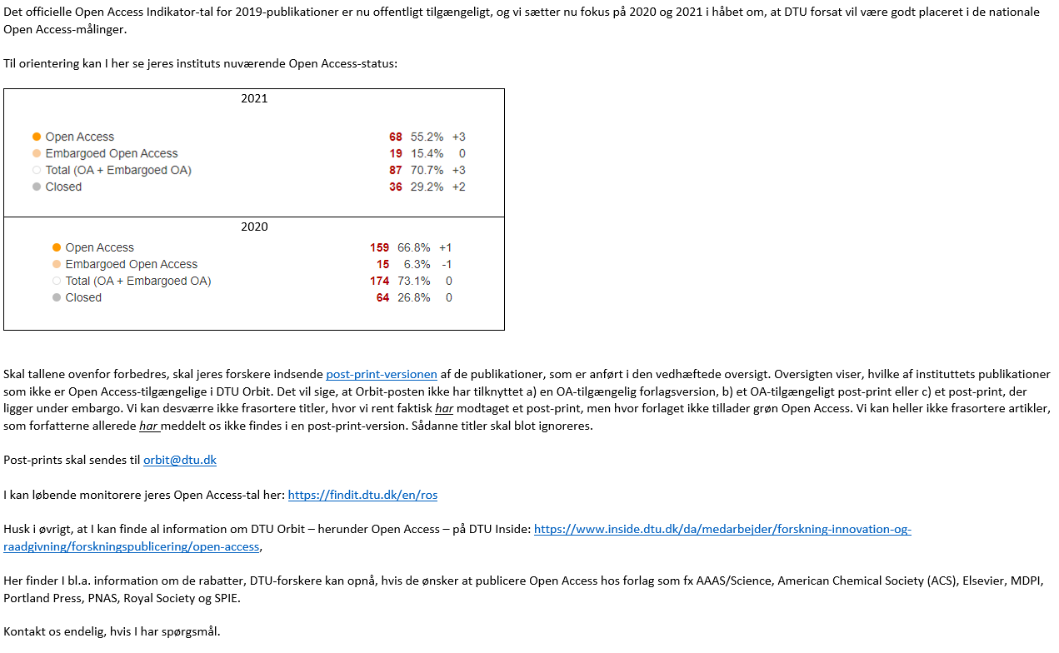
Og informerer

Slide 6
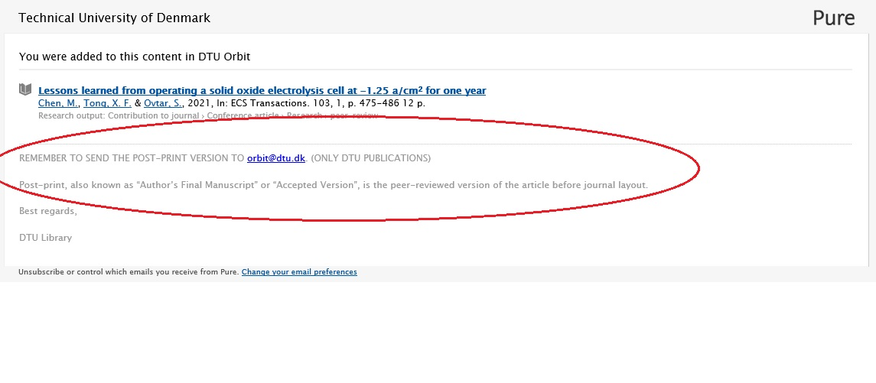
Automatisk mailreminder

Slide 7
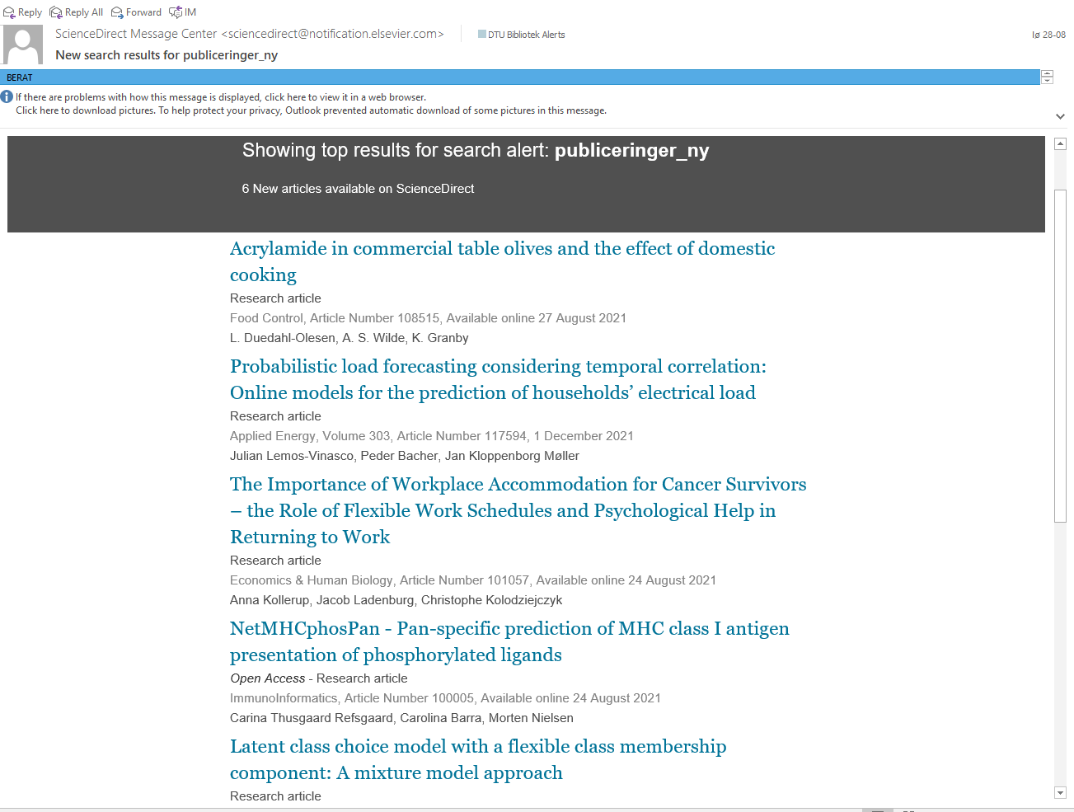
Alert-mail

Slide 8
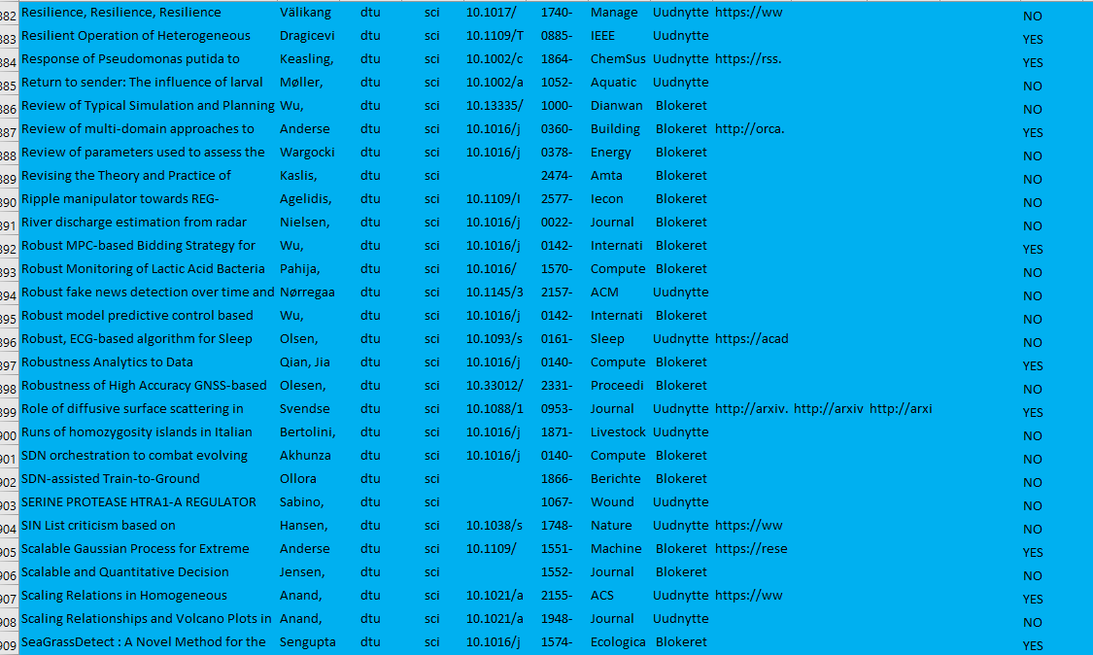
OA sprint

Slide 9
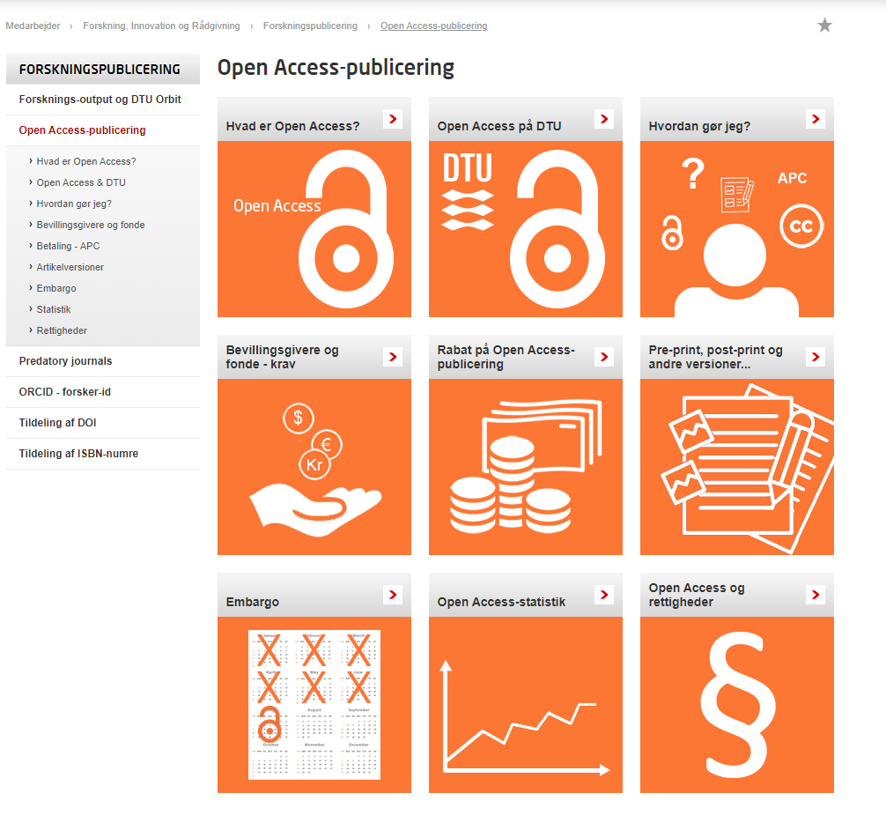
Open Access guides på Inside (intranettet)

Slide 10
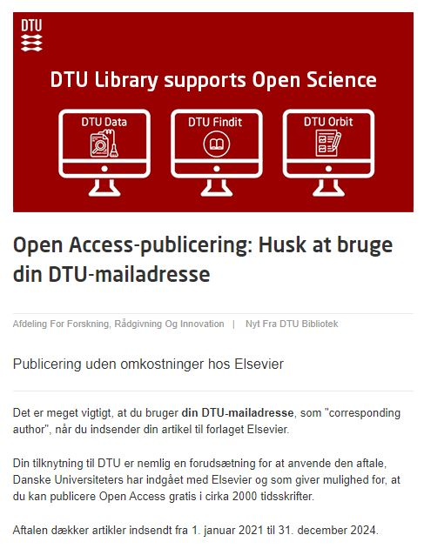
Nyheder på Inside

Slide 11
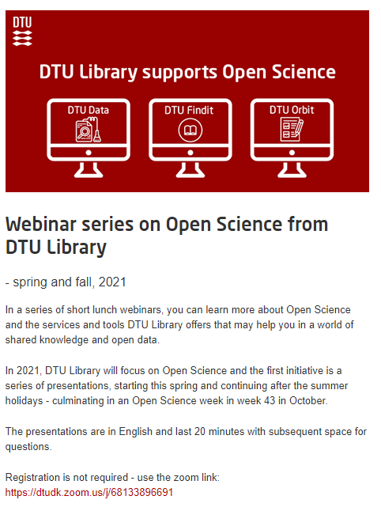
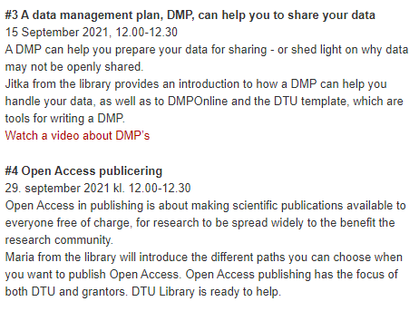
Undervisning og webinarer

Slide 12
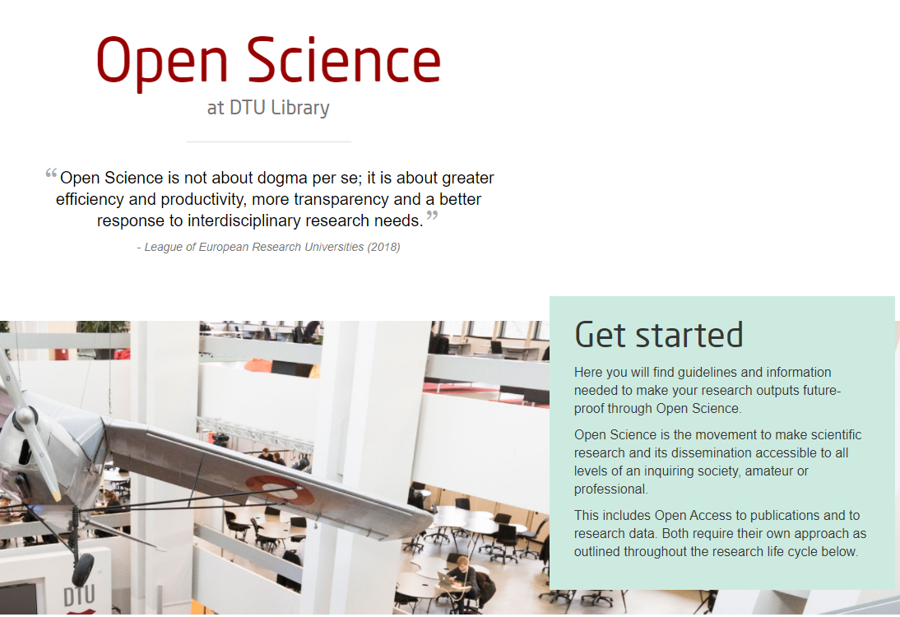
Det nyeste skud på stammen: Open Science site
https://findit.dtu.dk/openscience

Slide 13
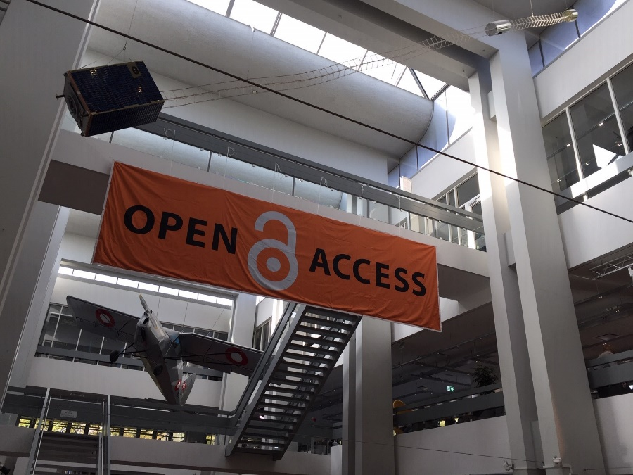
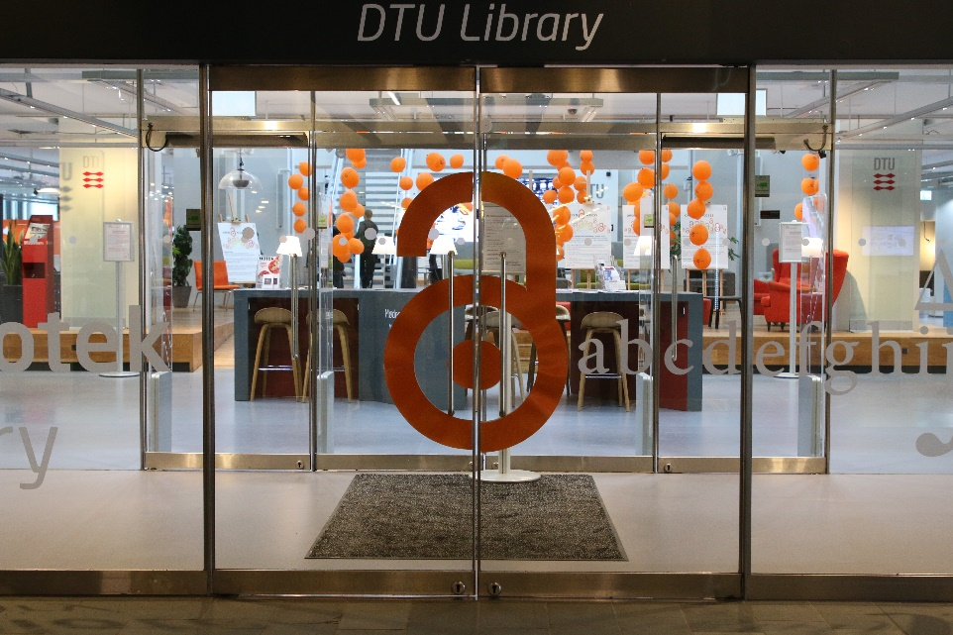
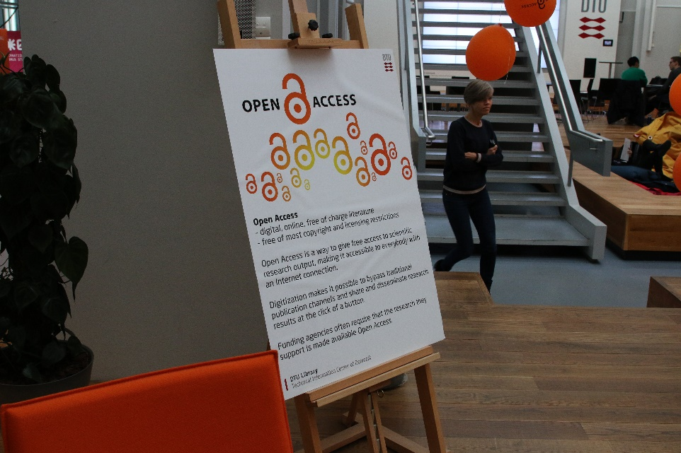
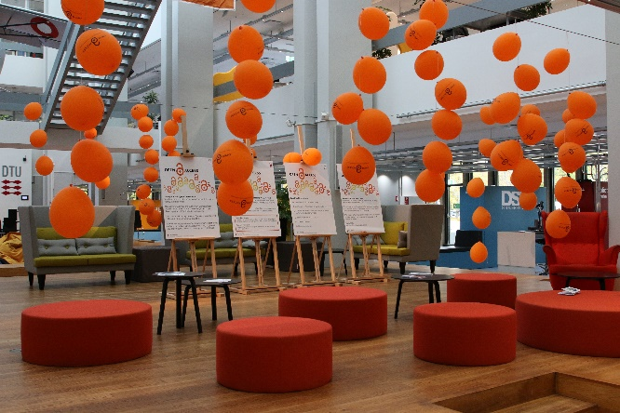
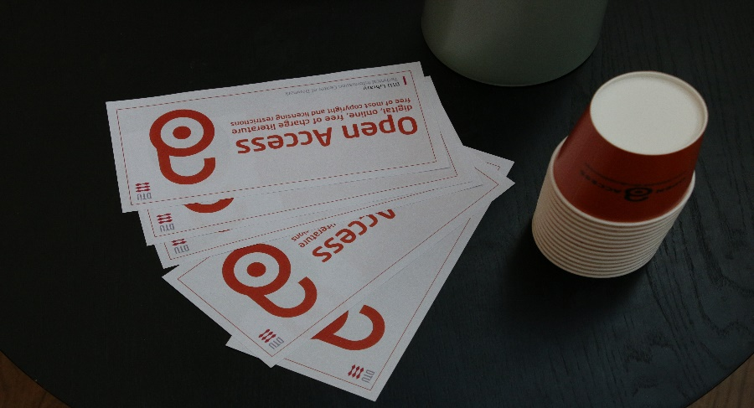
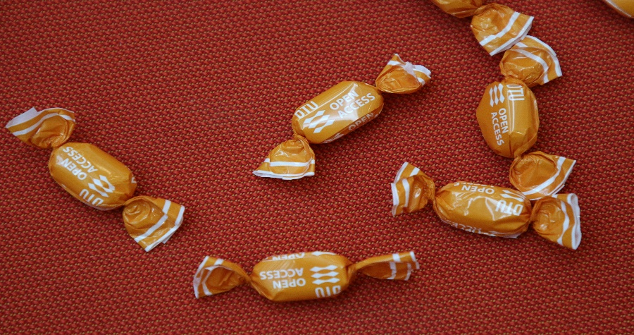
Uge 43: Open Access (Science) uge på DTU Bibliotek

